Slide 1
Complementos de Fabricação Mecânica PMR 3301
Profa. Izabel Machado
machadoi@usp.br

Slide 2
Micro e Nano Fabricação
A microfabricação trata da fabricação de estruturas da ordem de 0,1 a 1000 μm. O escopo da nanofabricação estende a faixa de tamanho para escalas ainda menores: abaixo de 100 nm.
Tanto a micro quanto a nano manufatura podem ser consideradas facilitadores importantes para produtos de alta tecnologia.
Produtos obtidos por micro e nano manufatura podem incorporar funções especiais ópticas, eletrônicas, mecânicas, de fluídos ou biológicas em produtos existentes e em novos
ISBN 978-3-03921-169-2 (Pbk); ISBN 978-3-03921-170-8 (PDF) https://doi.org/10.3390/books978-3-03921-170-8

Slide 3
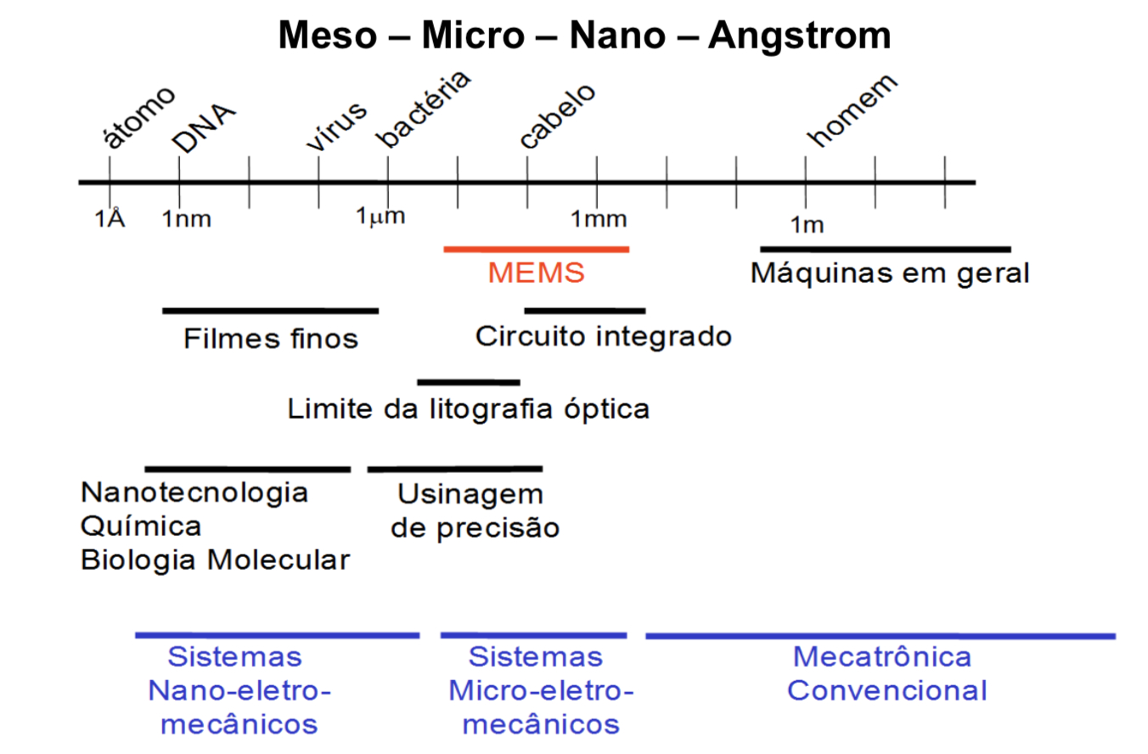
Micro e Nano Fabricação

Slide 4
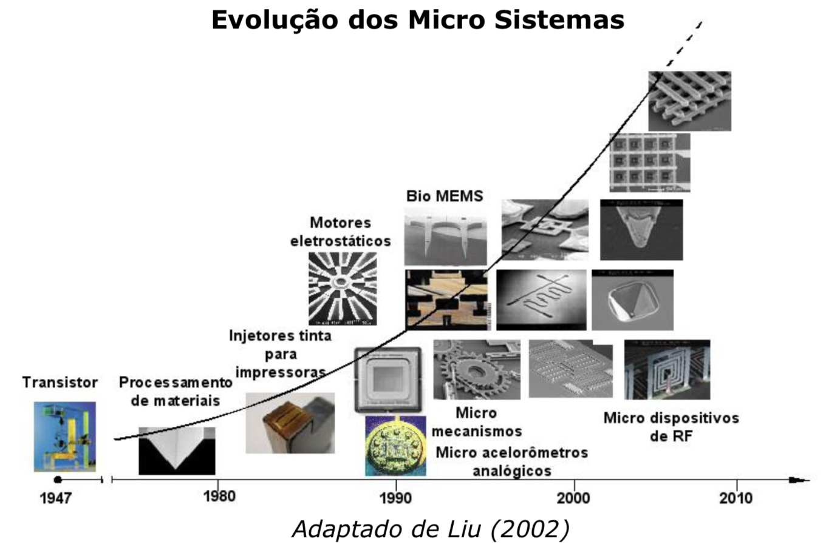
Micro e Nano Fabricação
Os campos de aplicação incluem, mas não estão restritos a, instrumentação de precisão, sensores, metrologia, coleta de energia, sistemas mecatrônicos, transporte, tecnologias médicas e ciências da vida.
ISBN 978-3-03921-169-2 (Pbk); ISBN 978-3-03921-170-8 (PDF) https://doi.org/10.3390/books978-3-03921-170-8

Slide 5
Micro e Nano Fabricação
Os desafios tecnológicos colocados pela microtecnologia têm impulsionado as tecnologias de fabricação de microcomponentes que, por sua vez, oferecem novas soluções a problemas existentes e permitem novas aplicações.
Os processos de microfabricação estão classificados da seguinte forma: aditivos e corrosivos, litografia, eletrofísicos e químicos, mecânicos, moldagem e processos por feixe de energia (Rajurkar, 2006).
Rajurkar, K.; Levy, G.; Malshe, A.; Sundaram, M. M.; McGeough, J.; Hu, X.; Resnick, R. e DeSilva, A., 2006, “Micro
and nano nachining by electro-physical and chemical processes”, Annals of the CIRP, Vol. 55, pp. 643 – 666.
MICROFABRICAÇÃO - ESTUDO DE PROCESSOS DE FABRICAÇÃO DE MICROCOMPONENTES MECÂNICOS - CONEM

Slide 6
Micro e Nano Fabricação
Rajurkar, K.; Levy, G.; Malshe, A.; Sundaram, M. M.; McGeough, J.; Hu, X.; Resnick, R. e DeSilva, A., 2006, “Micro
and nano nachining by electro-physical and chemical processes”, Annals of the CIRP, Vol. 55, pp. 643 – 666.
MICROFABRICAÇÃO - ESTUDO DE PROCESSOS DE FABRICAÇÃO DE MICROCOMPONENTES MECÂNICOS - CONEM

Slide 7
Micro e Nano Fabricação
Processos de deposição: materiais podem ser depositados em fase líquida, plasma, gás ou sólida em substratos sólidos. Essas técnicas aditivas frequentemente são acompanhadas ou seguidas de processos térmicos.
Oxidação Térmica: é a técnica onde se faz uso de altas temperaturas (geralmente entre 700 a 1300°C) para promover o crescimento de uma camada de óxido num determinado material.
Por exemplo, a oxidação térmica de SiO₂ consiste em expor o substrato de silício a um ambiente com temperatura elevada contendo O₂ (oxidação seca) ou H₂O (oxidação úmida), para oxidação do material, produzindo, assim, uma fina película de óxido com espessura variando entre 60 a 10000 Ǻ.
MICROFABRICAÇÃO - ESTUDO DE PROCESSOS DE FABRICAÇÃO DE MICROCOMPONENTES MECÂNICOS - CONEM

Slide 8
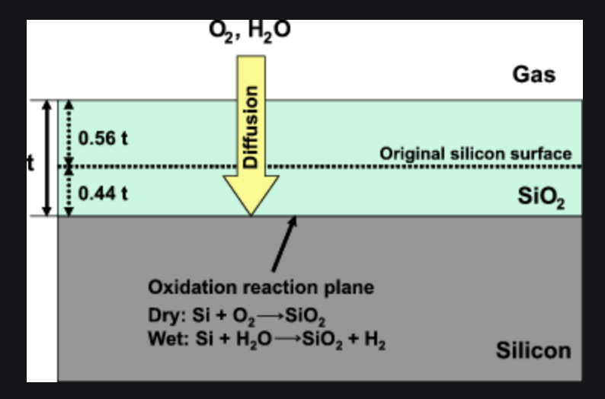
DOI: https://doi.org/10.1007/978-0-387-48998-8_1173

Slide 9
Micro e Nano Fabricação
Deposição Química: galvanoplastia e CVD (coatings)
Chemical vapor deposition (CVD) is a class of techniques. In recent years, they have become best known for the method which can produce single-layer graphene on different substrates, but it is also a method that can be used with a wide range of materials. https://www.azonano.com/article.aspx?ArticleID=5243
Deposição Física: PVD (coatings)
PVD relies on taking solid materials and vaporizing them into a gas. Given that many materials can be used, this vaporization can take many forms. Regardless, of the vaporization method, the vaporized atoms then travel through a reaction chamber where they are condensed on to a substrate. https://www.azonano.com/article.aspx?ArticleID=5243
Atomic Layer Deposition (ALD)
Atomic layer deposition (ALD) is actually one of the methods that fall within the class of CVD methods, but in recent years, it has become a method that has stood on its own merits. ALD uses two precursor materials to build a nanofilm. Where ALD differs from other CVD methods is that the different precursors are never present within the reaction chamber at the same time—they are deposited sequentially. https://www.azonano.com/article.aspx?ArticleID=5243

Slide 10
Micro e Nano Fabricação
Processos de Corrosão
Para muitas etapas da gravação, a parte do substrato é protegida da corrosão por máscara de material que resista a corrosão. Em alguns casos, o material de proteção é o fotossensível, modelado usando o processo de fotolitografia. A corrosão deve remover inteiramente a camada superior da estrutura multicamadas sem danificar as camadas inferiores ou a máscara.
• Corrosão Úmida, o substrato pode ser imerso em um banho de corrosivo, que deve ser agitado para conseguir bom controle do processo. Como alternativa à imersão, algumas máquinas empregam um gás (geralmente nitrogênio puro) para amortecer e proteger um lado do substrato enquanto corrosivos são aplicadas do outro lado.
• Corrosão Seca refere-se à remoção de material, normalmente um substrato mascarado por processo litográfico, expondo o material a um bombardeio de íons (geralmente um plasma de nitrogênio, de cloro ou de tricloreto de boro) que expele parcelas do material da superfície exposta. O processo de corrosão a seco normalmente grava direcionalmente ou anisotropicamente.
MICROFABRICAÇÃO - ESTUDO DE PROCESSOS DE FABRICAÇÃO DE MICROCOMPONENTES MECÂNICOS - CONEM

Slide 11
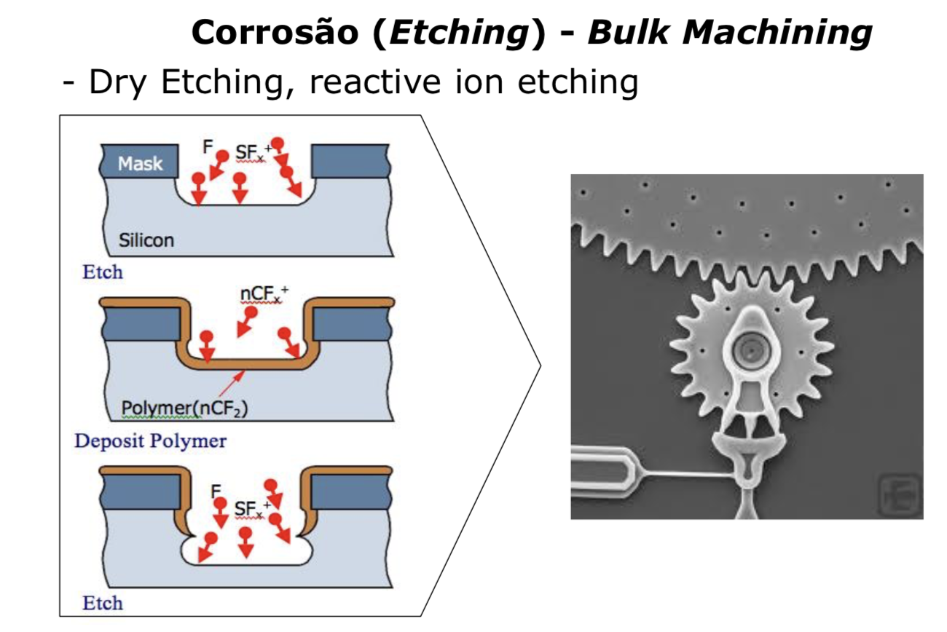
Micro e Nano Fabricação
Processos de Corrosão

Slide 12
Micro e Nano Fabricação
Processos de Corrosão
https://tec-ci.com.br/blog/circuito-impresso/corrosao-circuito-impresso/
MICROFABRICAÇÃO - ESTUDO DE PROCESSOS DE FABRICAÇÃO DE MICROCOMPONENTES MECÂNICOS - CONEM

Slide 13
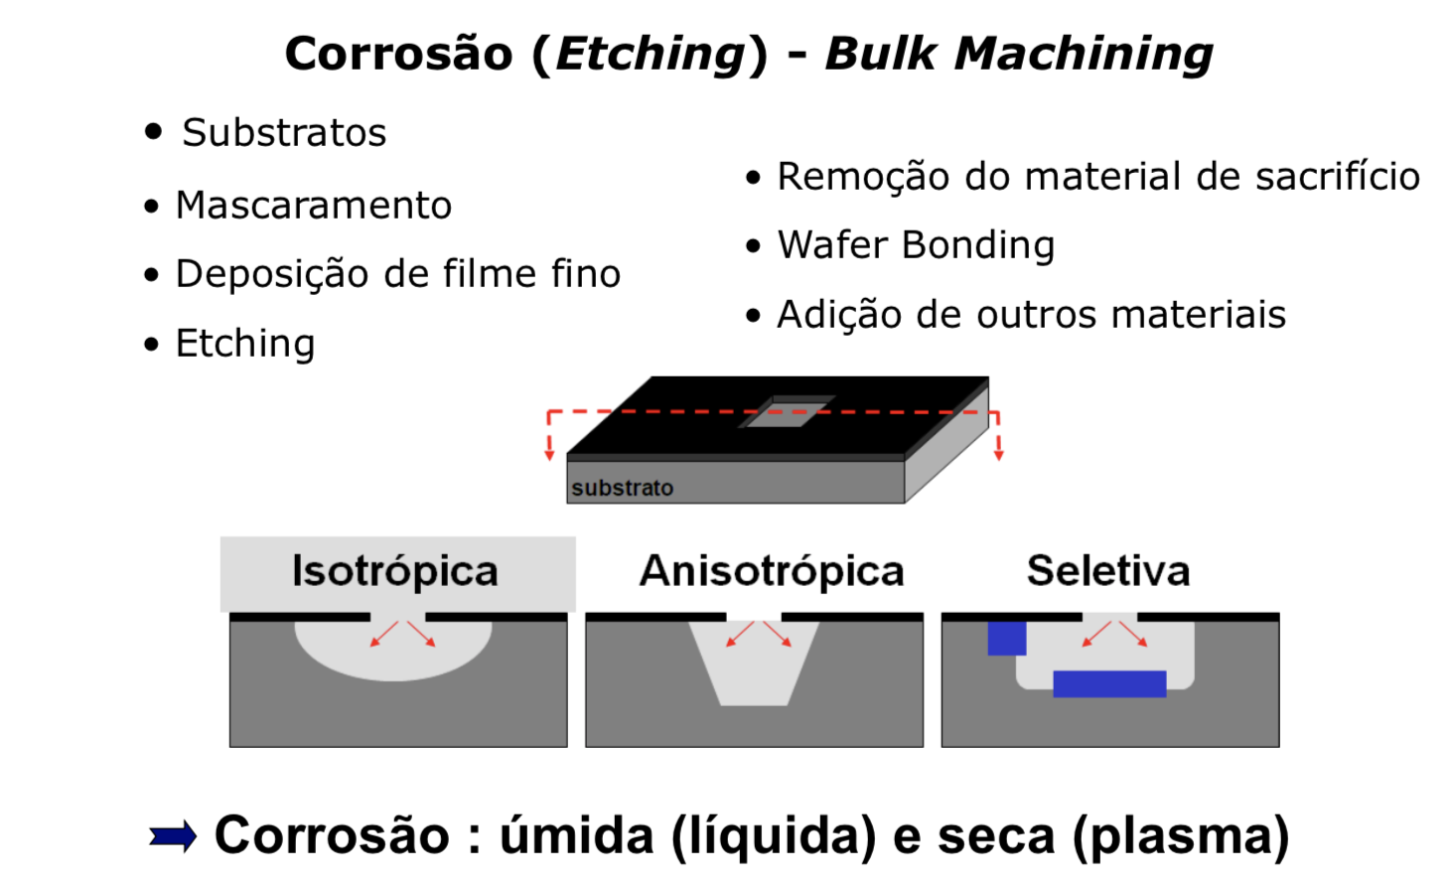
Micro e Nano Fabricação
Processos de Corrosão

Slide 14
Aula Prof. Rodrigo Stoeterau

Slide 15
Micro e Nano Fabricação
Processos Litográficos
A técnica é usada para transferir cópias de um modelo (máscara) à superfície de um material sólido. Os tipos de litografia diferem entre si essencialmente pela fonte de radiação. O processo simplificado ocorre da seguinte forma: uma placa de silício com fina camada de óxido é coberta com uma camada de aproximadamente 1μm de material sensível à radiação usada.
MICROFABRICAÇÃO - ESTUDO DE PROCESSOS DE FABRICAÇÃO DE MICROCOMPONENTES MECÂNICOS - CONEM

Slide 16
Fotolitografia
É essencialmente bidimensional, tem tolerância limitada para topografias não-planares criando, assim, restrição no uso em outros sistemas miniaturizados.
A matriz usada para gerar modelos em substratos revestidos com fotossensível é chamada fotomáscara. Um vidro liso (transparente à luz ultravioleta (UV) próxima) ou placa de quartzo (transparente a UV profundo) com um metal absorvente, dando a forma na máscara, é colocado em contato direto com a superfície revestida com fotossensível e o substrato é exposto à radiação UV.
https://www.youtube.com/watch?v=HPyckggOa4U
MICROFABRICAÇÃO - ESTUDO DE PROCESSOS DE FABRICAÇÃO DE MICROCOMPONENTES MECÂNICOS - CONEM

Slide 17
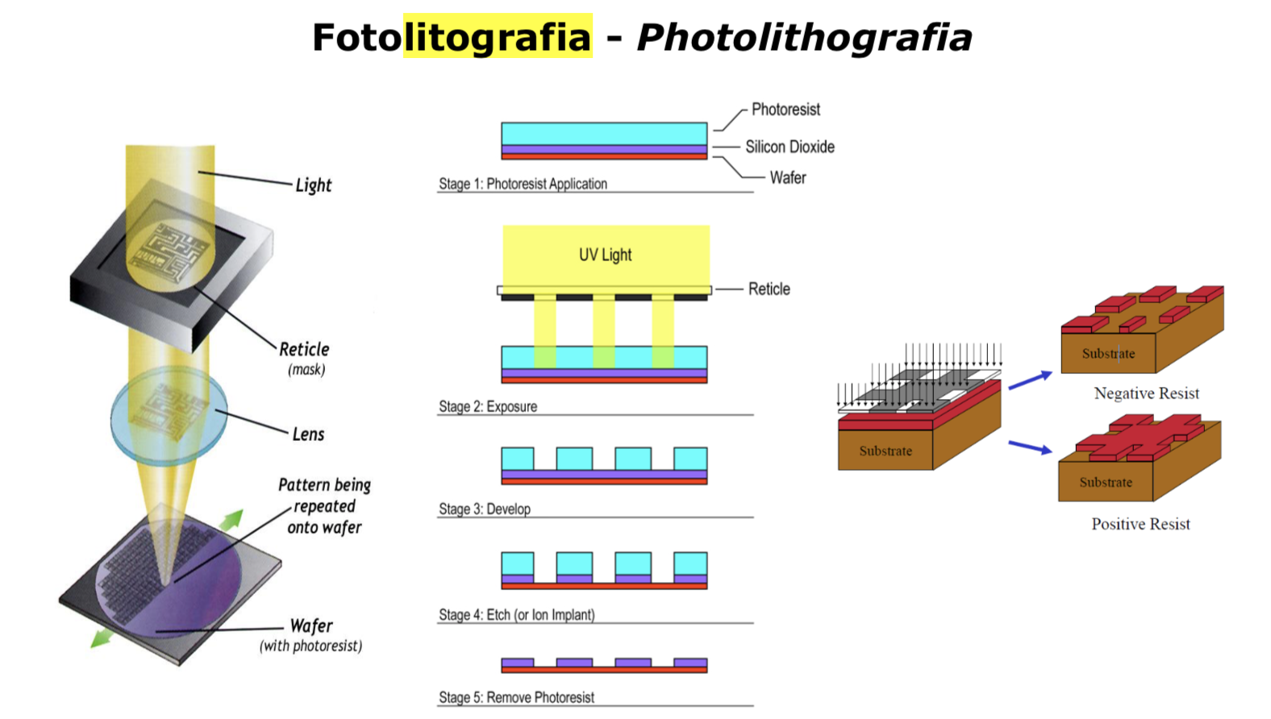

Slide 18
Litografia por Feixe de Partículas
Um feixe de partículas carregadas é um grupo espacialmente localizado de partículas eletricamente carregadas que têm aproximadamente a mesma velocidade e sentido
Os tipos mais importantes de feixes de partícula carregados são:
Feixes de Elétrons (EBL): técnica de modelagem de alta definição, onde elétrons com muita energia (10 a 100 keV) são focalizados em um estreito feixe e usados para expor resistivos eletrossensíveis.
Feixe de Íons: as três técnicas de litografia por feixe de íon têm atributos muito diferentes e para tanto têm suas próprias forças e áreas de aplicação.
O IPL (Ion Beam Projection Lithography) segue as linhas tradicionais da litografia, usando máscaras de grandes áreas através do qual uma forma é replicada em material resistivo, que pode ser usado para modificar as propriedades próximas à superfície.
Os processos por Feixe de Próton e FIB (Focused Ion Beam) são processos de gravação direta (sem máscara). Essas duas técnicas podem ter vantagens distintas quando usadas em combinação com microestampagem e moldagem por transferência.

Slide 19
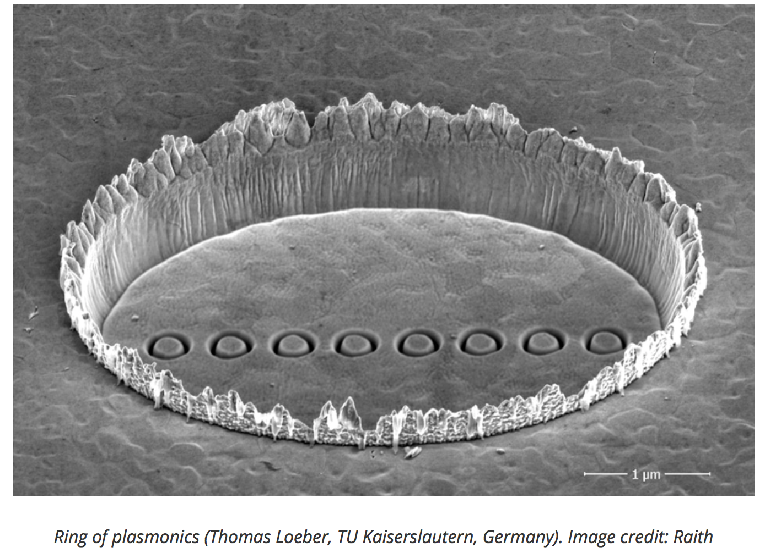
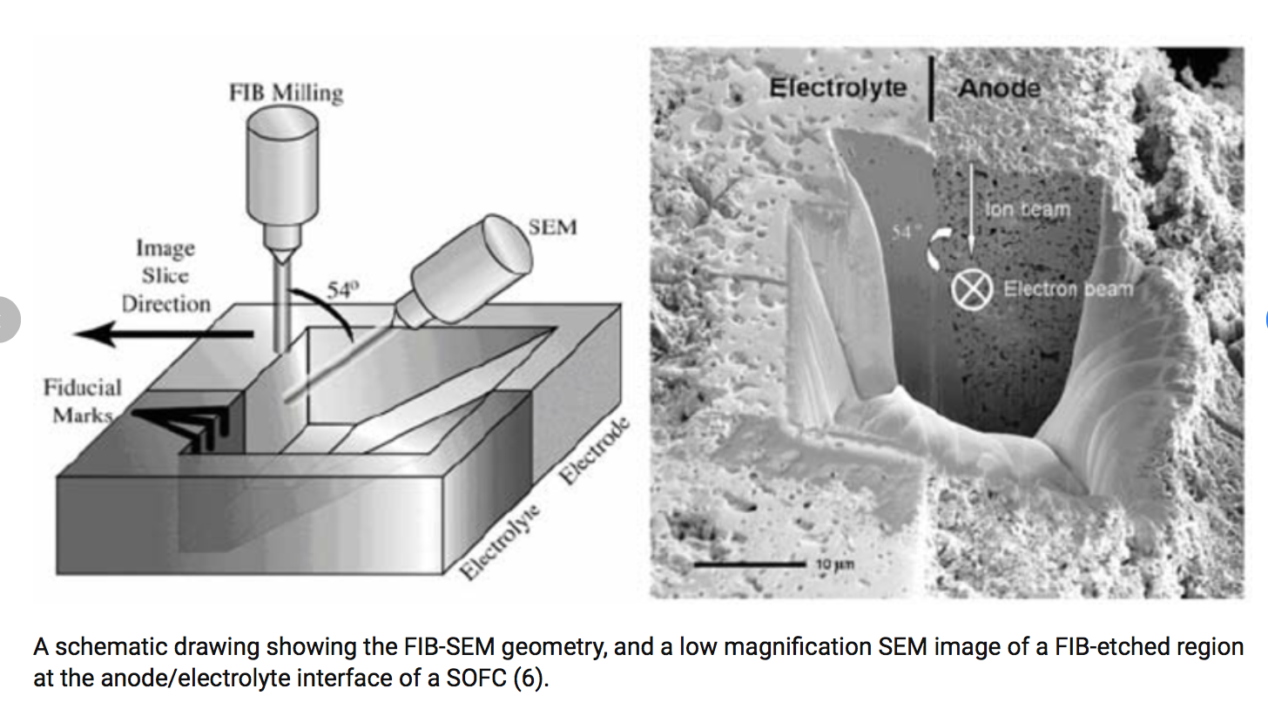
https://www.azom.com/article.aspx?ArticleID=14894
https://www.researchgate.net/figure/A-schematic-drawing-showing-the-FIB-SEM-geometry-and-a-low-magnification-SEM-image-of-a_fig1_266638229

Slide 20
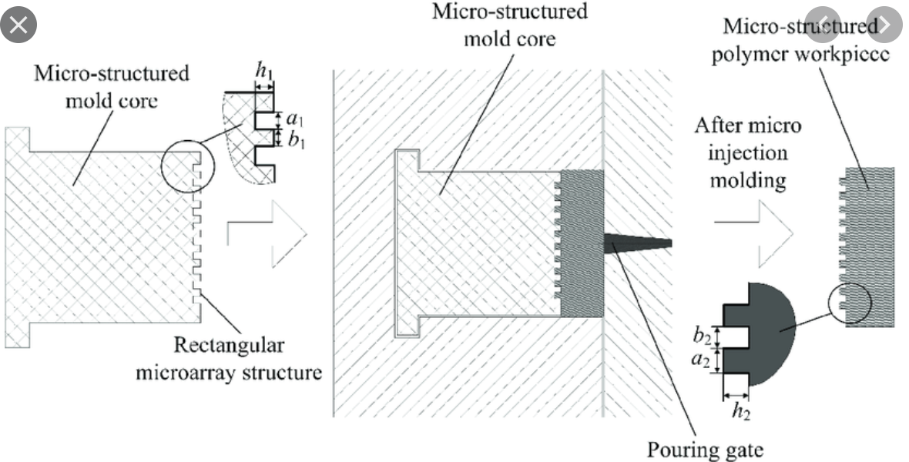
Microinjeção
A microinjeção é baseada no processo de injeção convencional, onde há o aquecimento, até a fundição, de um material, em seguida o mesmo é injetado à alta pressão na cavidade do molde. O molde deve permanecer aquecido à temperatura constante, para que o material injetado não endureça prematuramente. Para que seja possível o preenchimento de cavidades de dimensões micrométricas, o molde deve ser mantido a temperatura maior que na injeção de peças grandes, mas abaixo da temperatura de fundição do material de preenchimento, devido aos defeitos que podem surgir a essa temperatura.

Slide 21
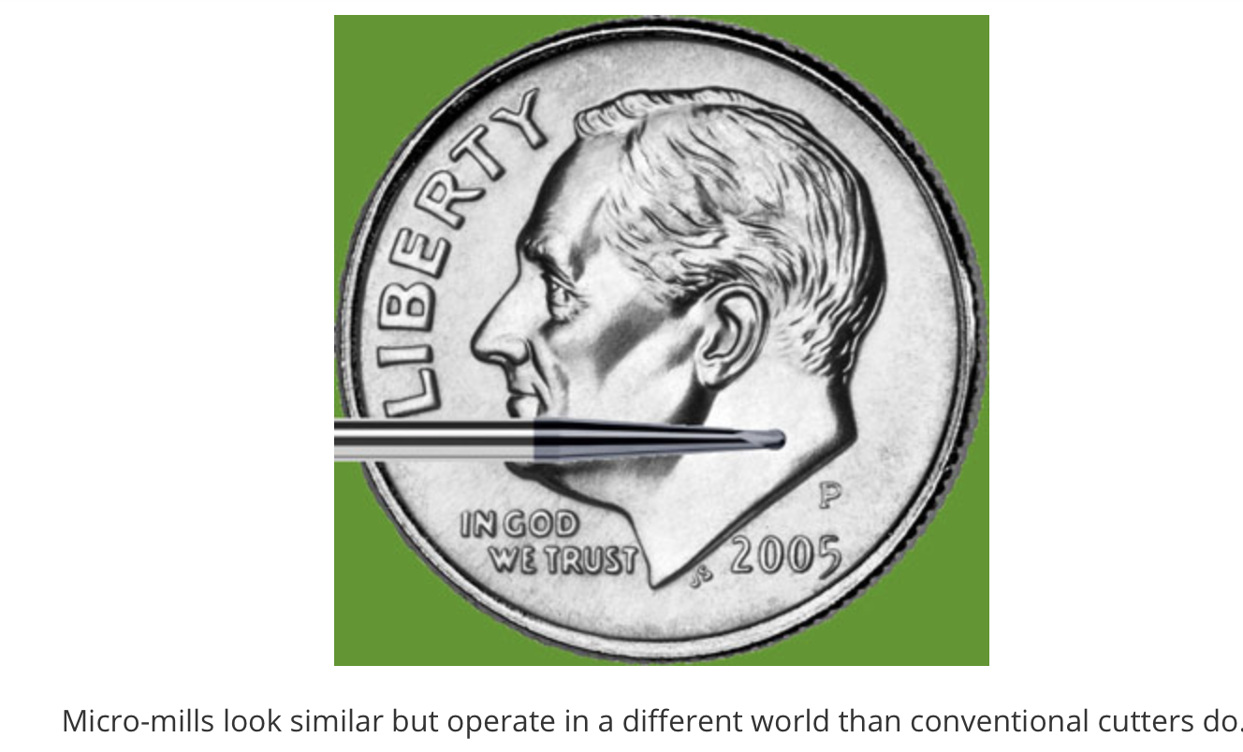
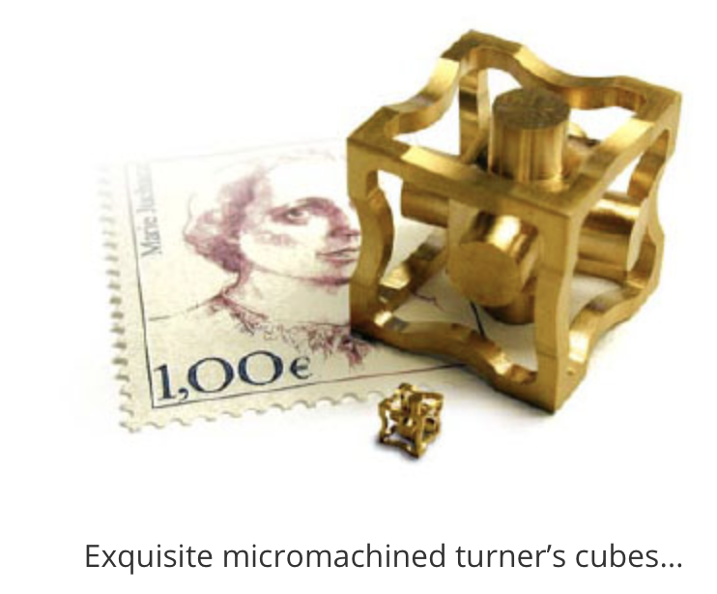
Processos Mecânicos
https://www.cnccookbook.com/micromachining-micro-drill-milling-machine/

Slide 22
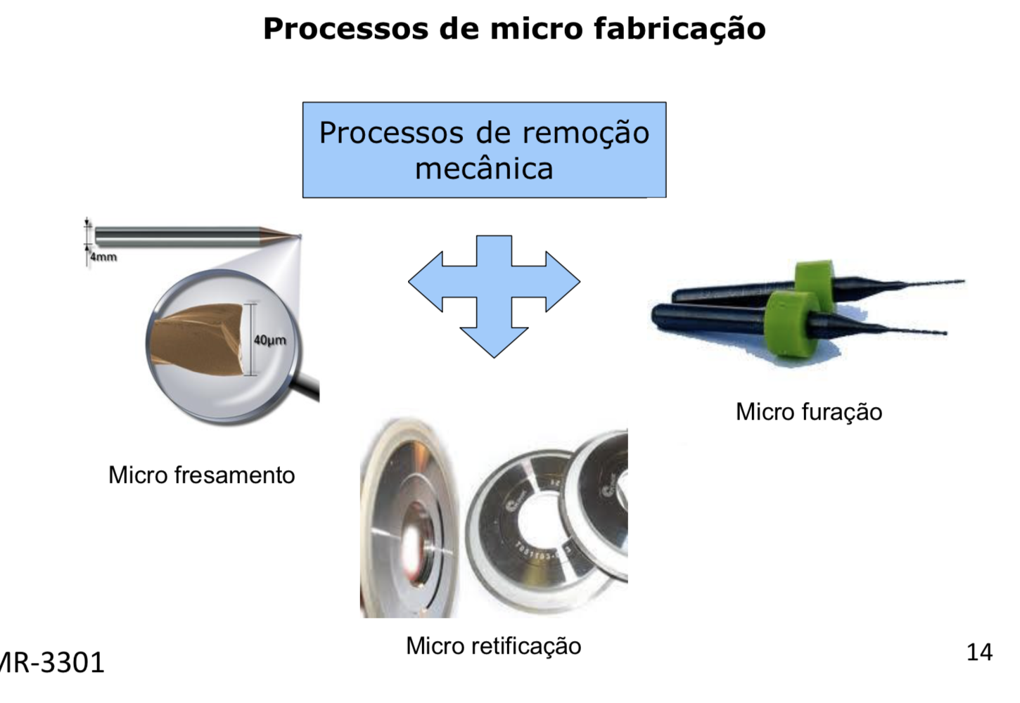
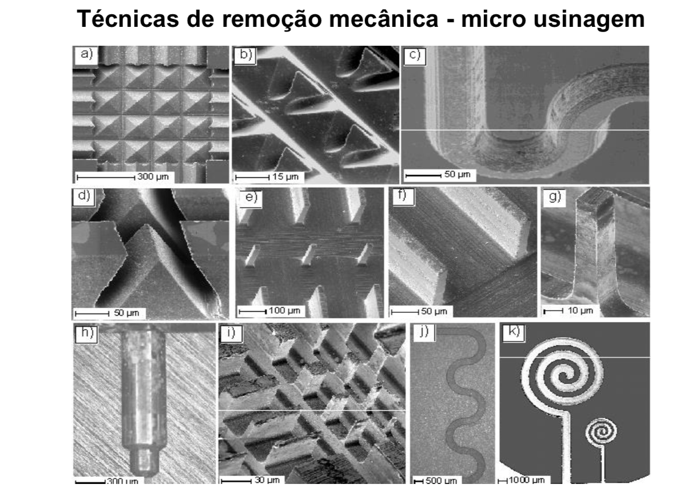
Aula Prof. Rodrigo Stoeterau

Slide 23
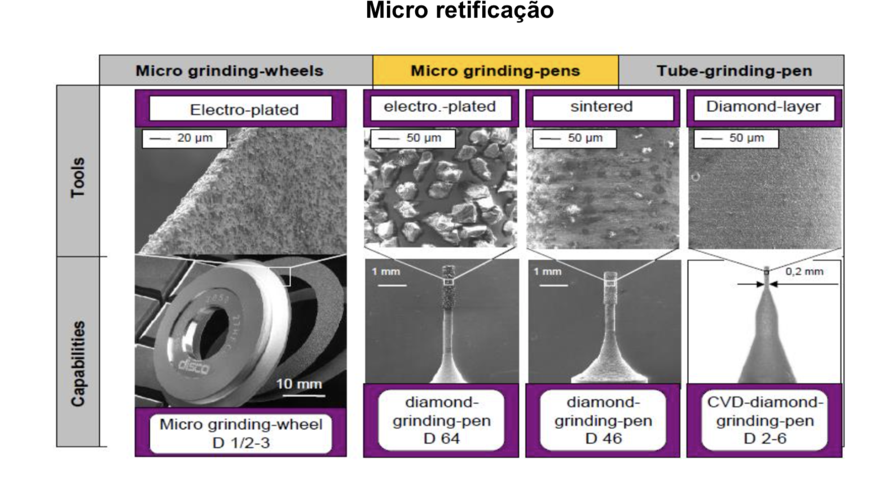
Aula Prof. Rodrigo Stoeterau

Slide 24
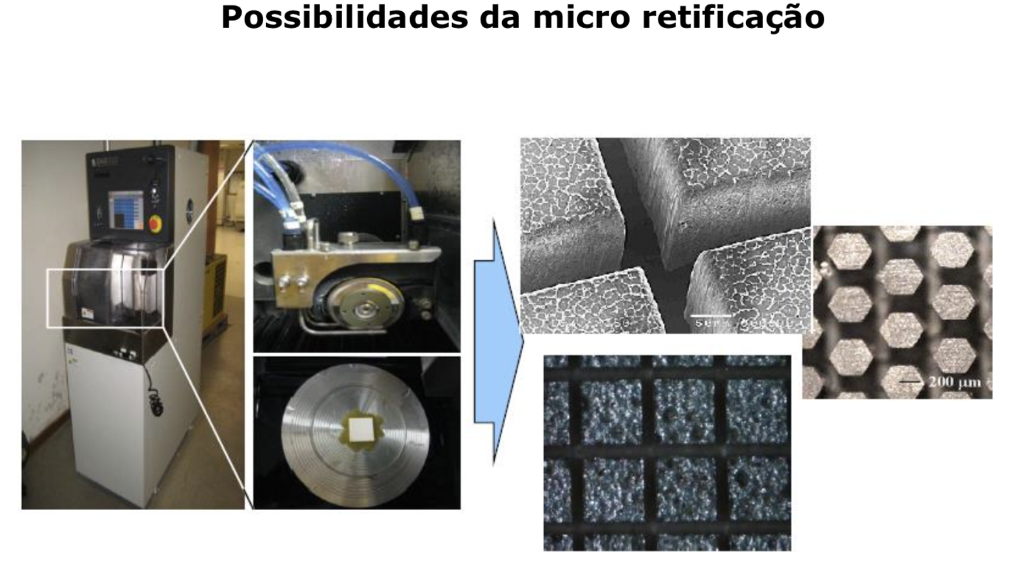
Aula Prof. Rodrigo Stoeterau

Slide 25
Aula Prof. Rodrigo Stoeterau

Slide 26
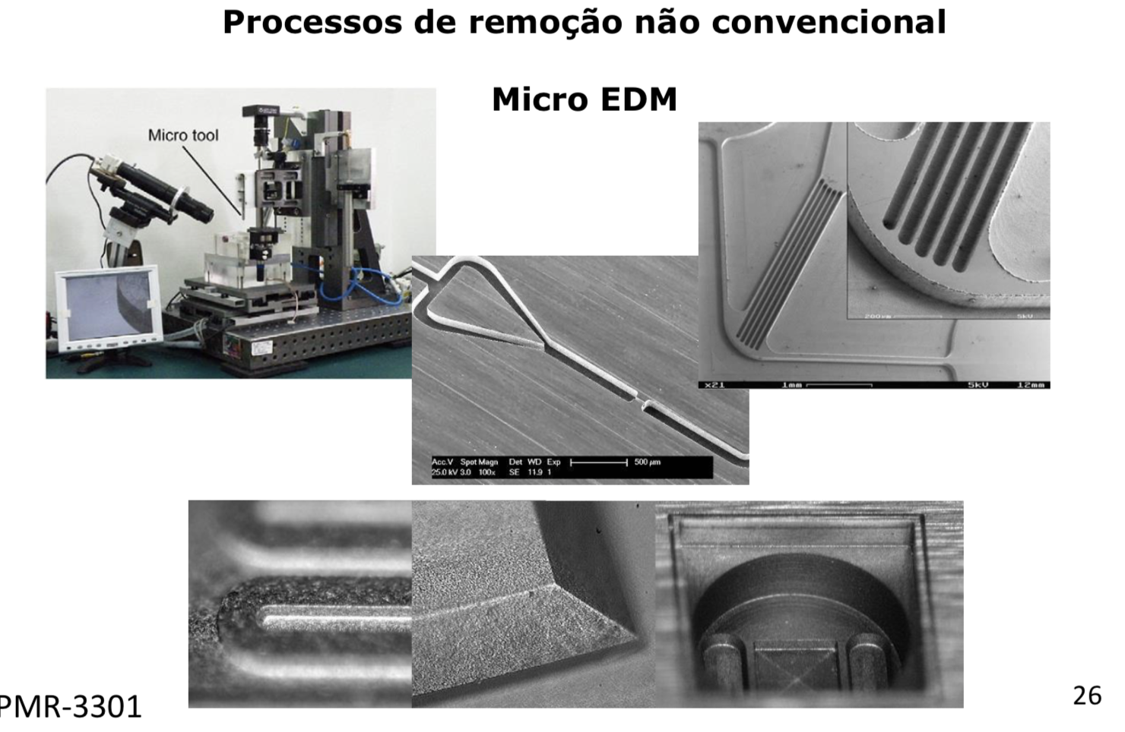
Microeletroerosão (EDM)
É um método de usinagem usado originalmente para metais duros ou aqueles que seriam impossíveis de usinar com técnicas tradicionais. Uma limitação crítica é que EDM trabalha somente com materiais eletricamente condutores.
Aula Prof. Rodrigo Stoeterau

Slide 27
Aula Prof. Rodrigo Stoeterau

Slide 28
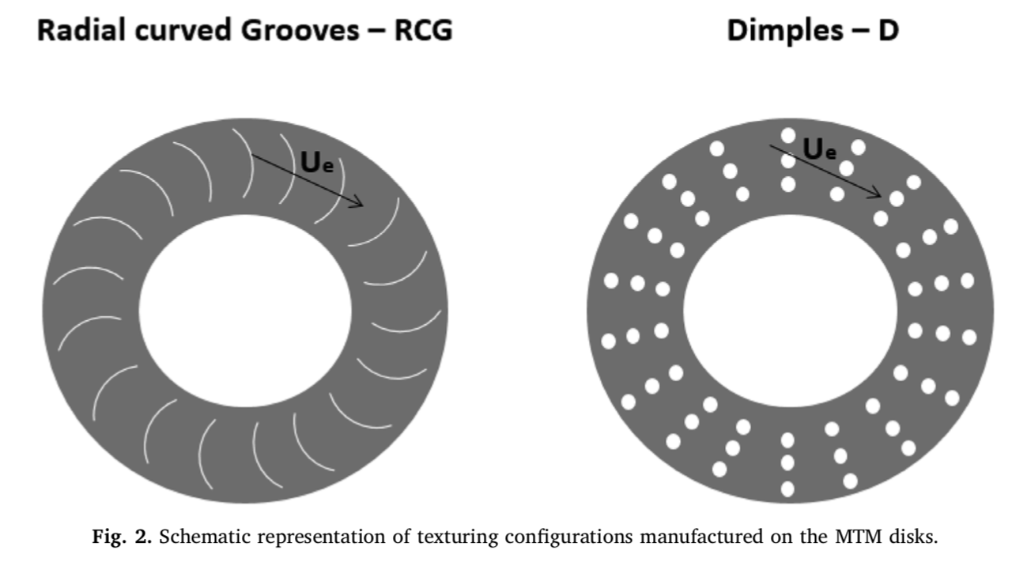
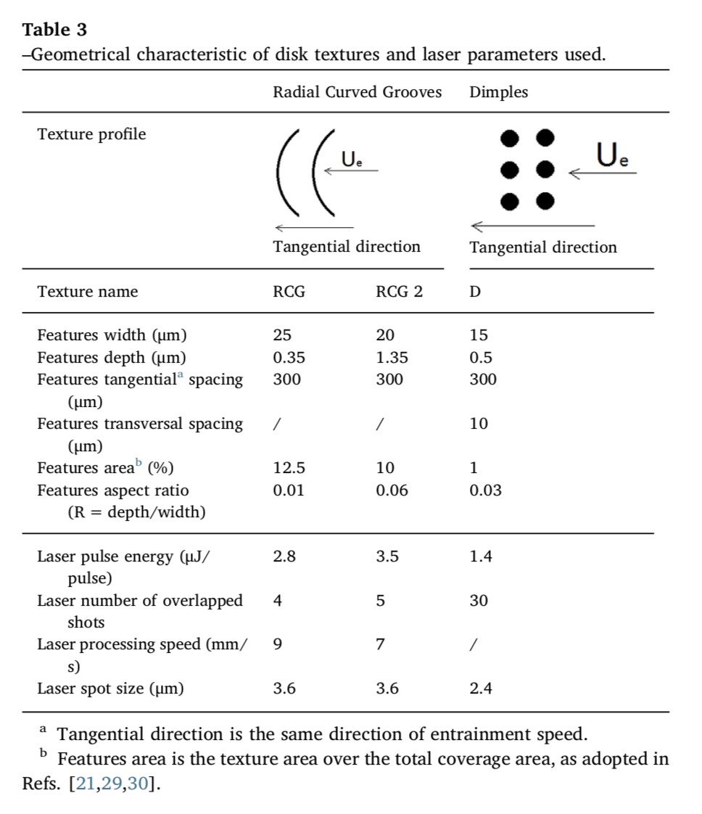
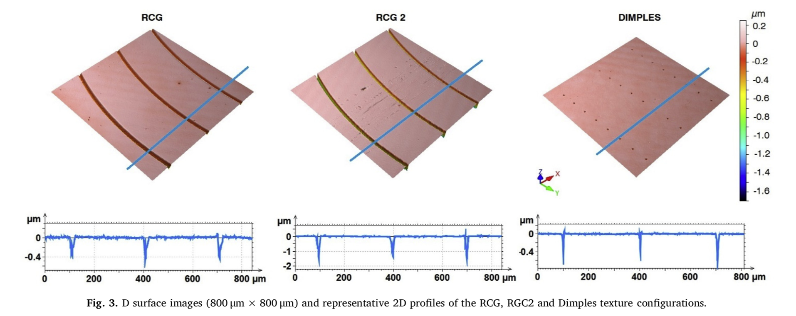
https://doi.org/10.1016/j.triboint.2019.02.021

Slide 29
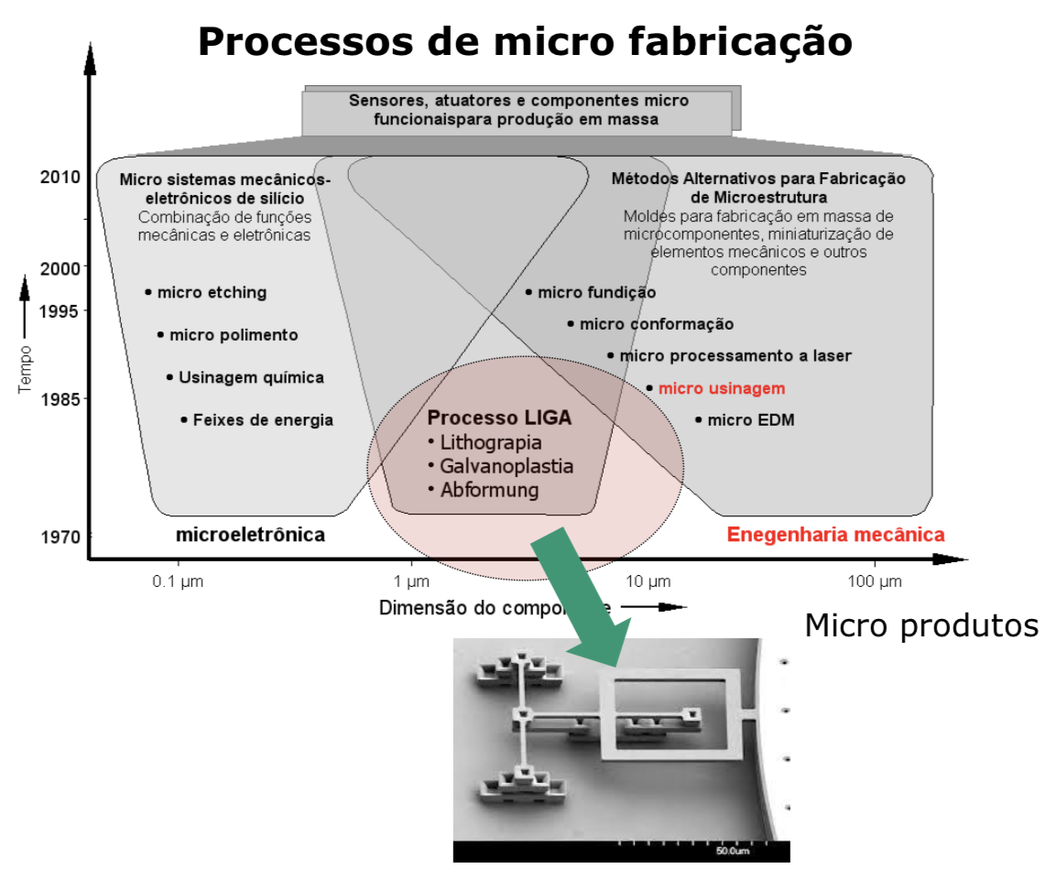
LIGA
LIGA é o acrônimo alemão para o conjunto de processos, litografia por raio X (x-ray LItographie), galvanização (Galvanoformung), e moldagem (Abformtechnik). LIGA foi uma das primeiras grandes técnicas que possibilitou a manufatura de estruturas de elevada relação de aspecto.
Aula Prof. Rodrigo Stoeterau

Slide 30
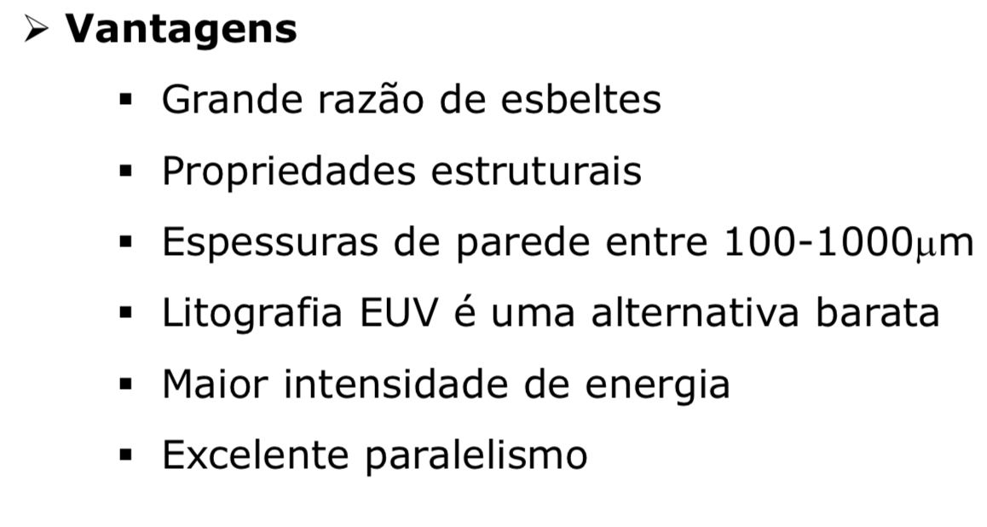
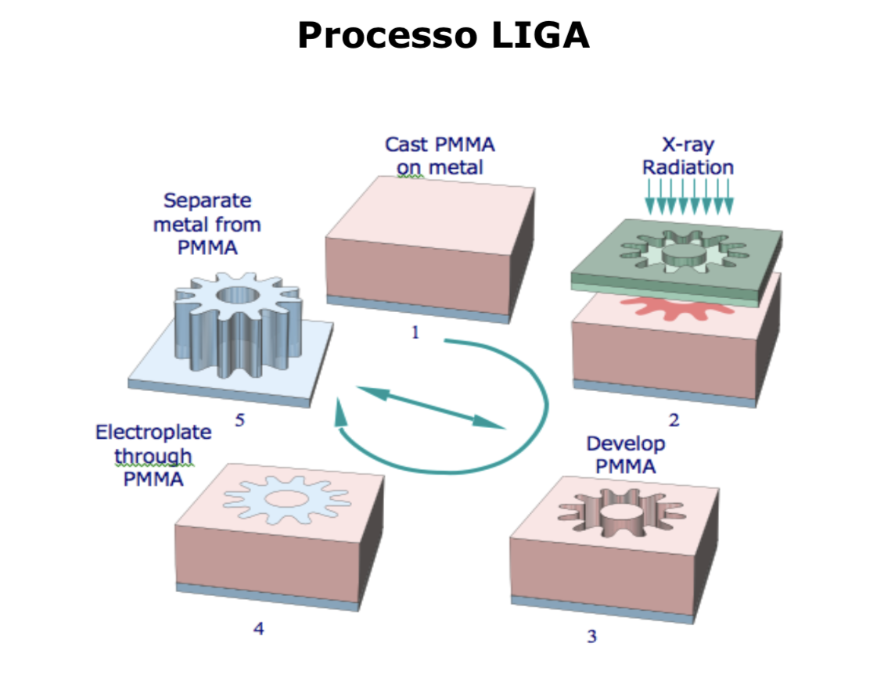
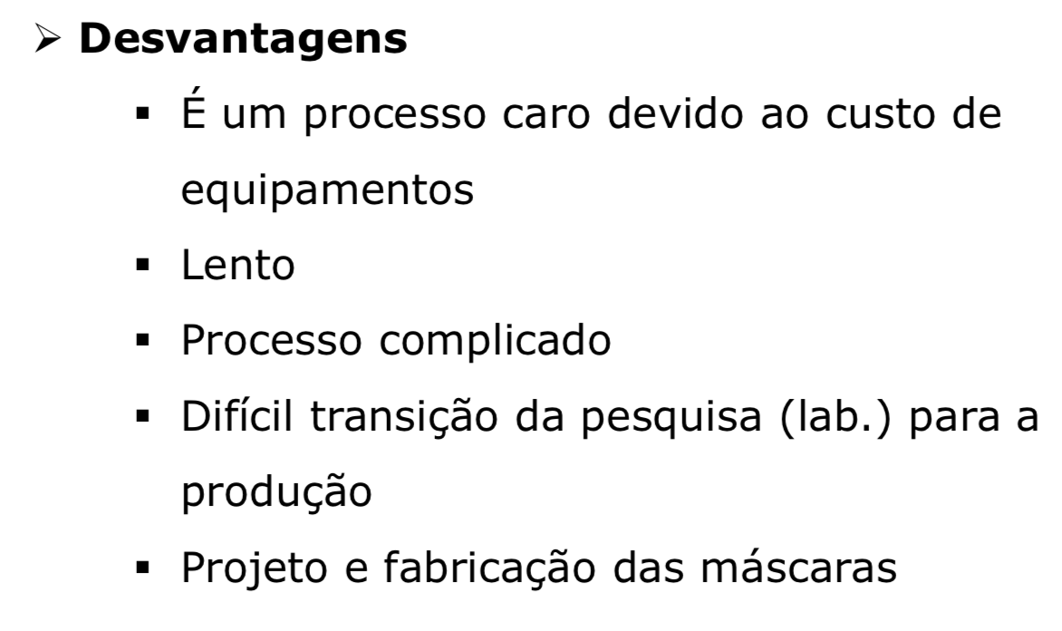
Aula Prof. Rodrigo Stoeterau

Slide 31
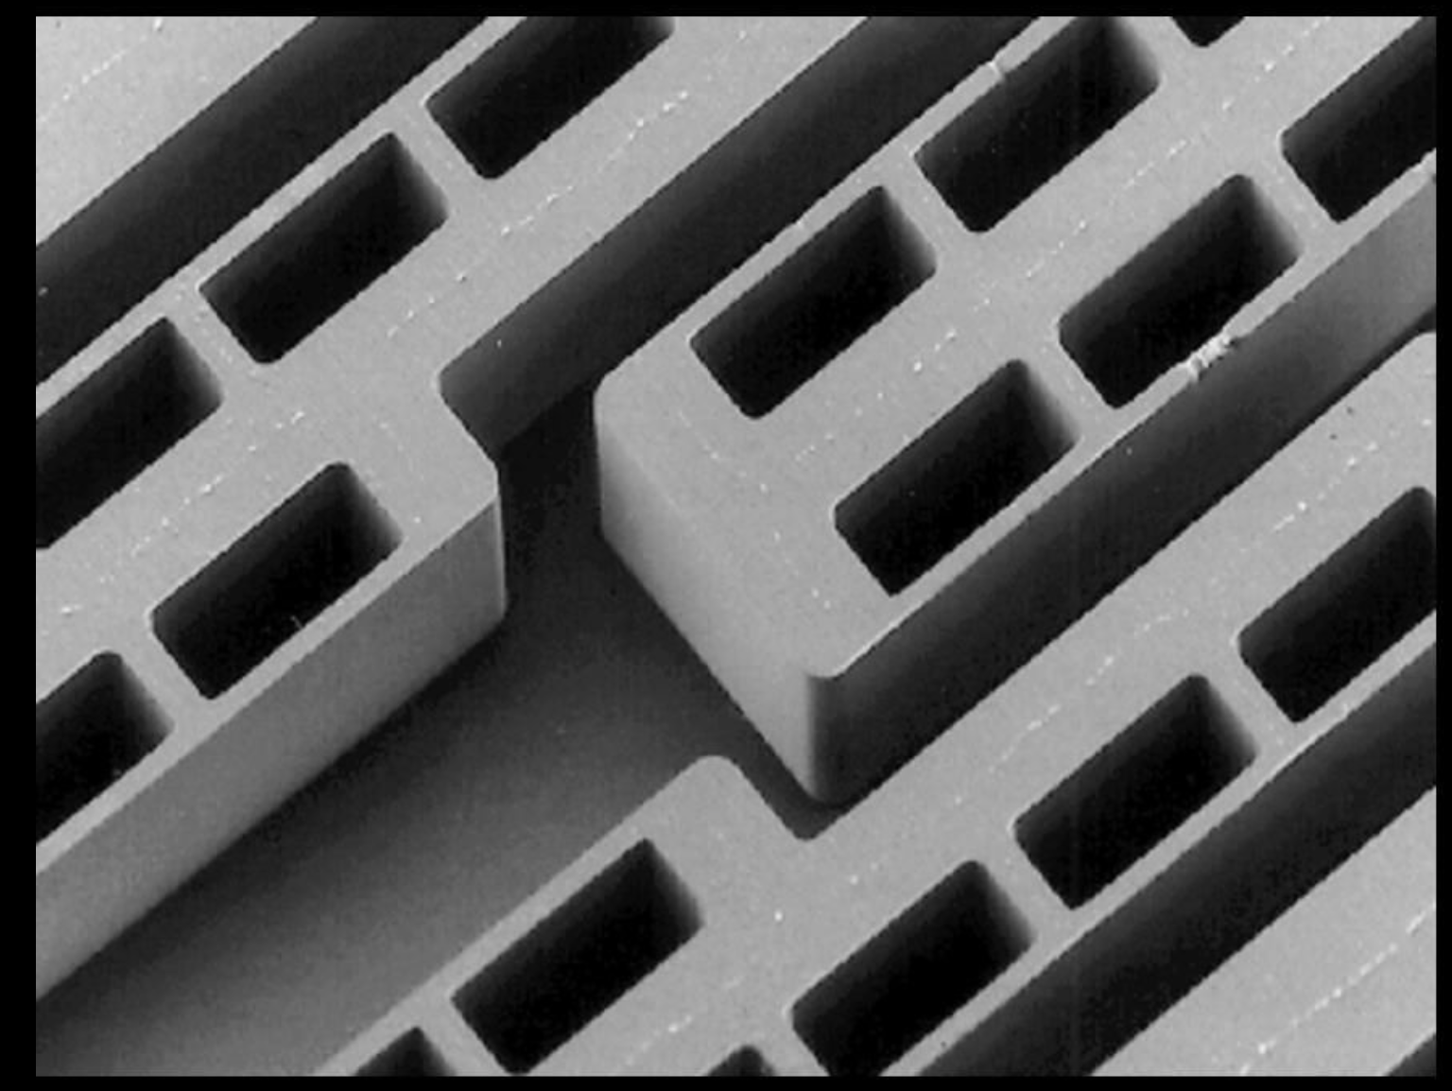
SEM picture of a polymer LIGA structure made by moulding. Smallest polymer width is 6 µm; polymer height is 120 µm, the aspect ratio is, therefore, 20.
https://en.wikipedia.org/wiki/LIGA#/media/File:Microstructure1234.jpg

Slide 32
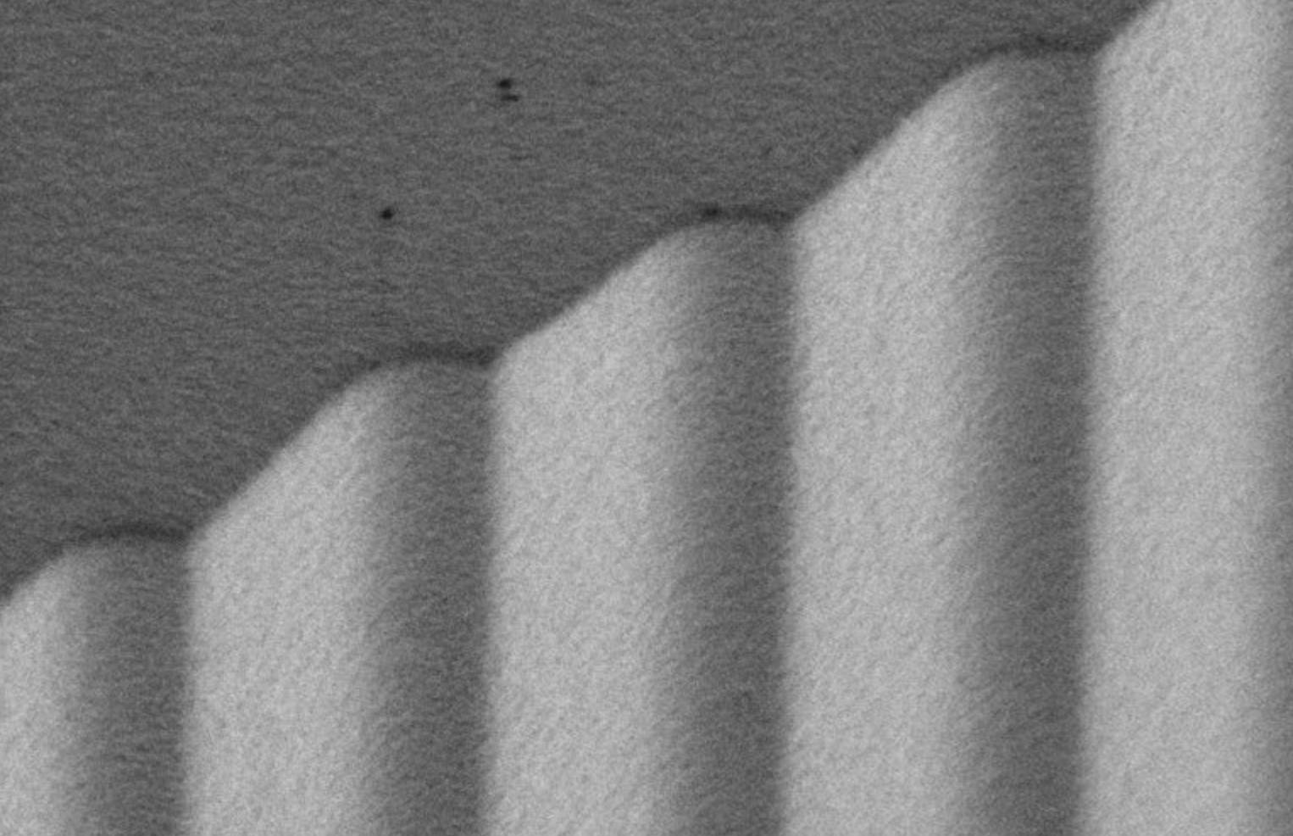
SEM picture of a polymer LIGA structure made by x-ray lithography. Step length is 3 µm, step height is 0.7 µm. The pattern extends downwards towards the substrate for 150 µm leading to an aspect ratio of the contour of 200.
https://en.wikipedia.org/wiki/LIGA#/media/File:Overview_3.jpg

Slide 33
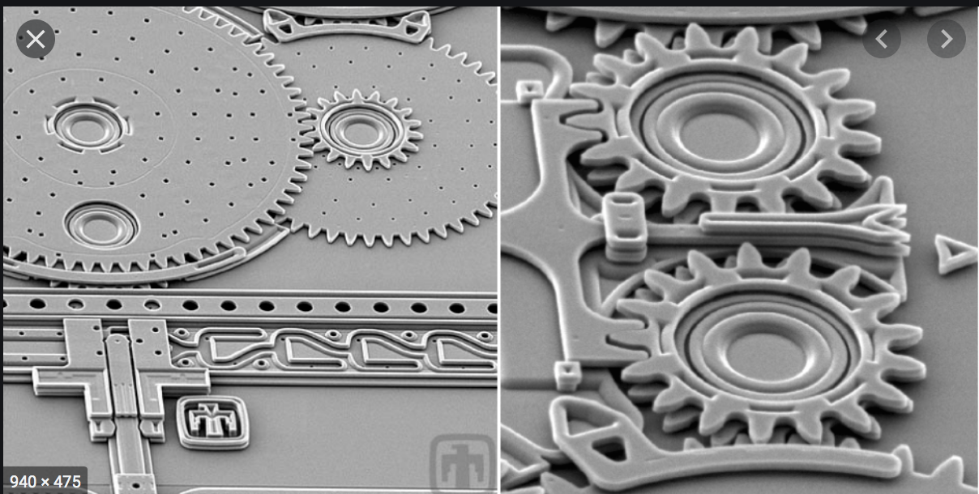
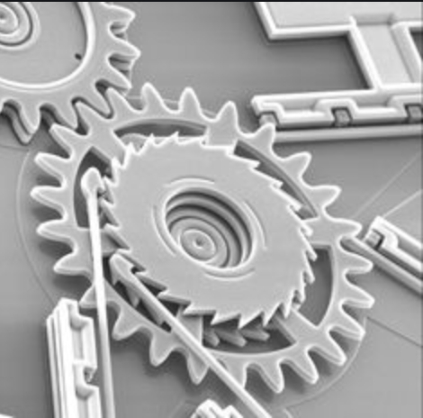
Sistemas Microeletromecânicos (Micro-Electro-Mechanical Systems, em inglês) é o nome dado para a tecnologia que integra elementos mecânicos, sensores e eletrônicos em um pequeno chip, que possui uma informação gravada que determina seu funcionamento. São praticamente micromáquinas programadas para cumprir determinada atividade.
https://www.concordia.ca/cunews/offices/vprgs/sgs/public-scholars-19/2019/05/28/mems-the-king-of-technology.html

Slide 34
http://faculty.uml.edu/zgu/Teaching/documents/Lecture04-24-13.pdf. 2013

Slide 35
Aula Prof. Delson Torikai

Slide 36
Atividade
O que você gostaria de saber sobre nano e microfabricação ?

